Slide 1



TOÁN
2

Slide 2
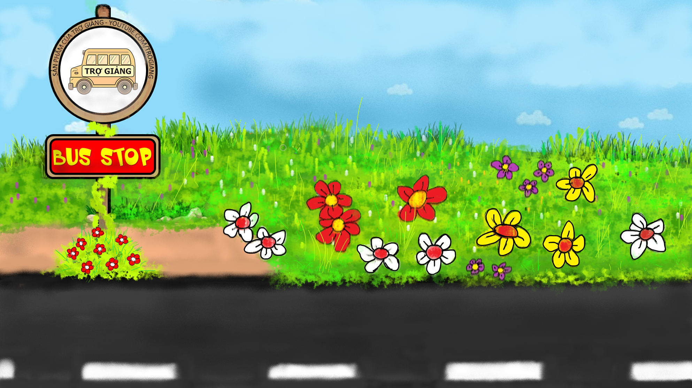








PLAY

Slide 3

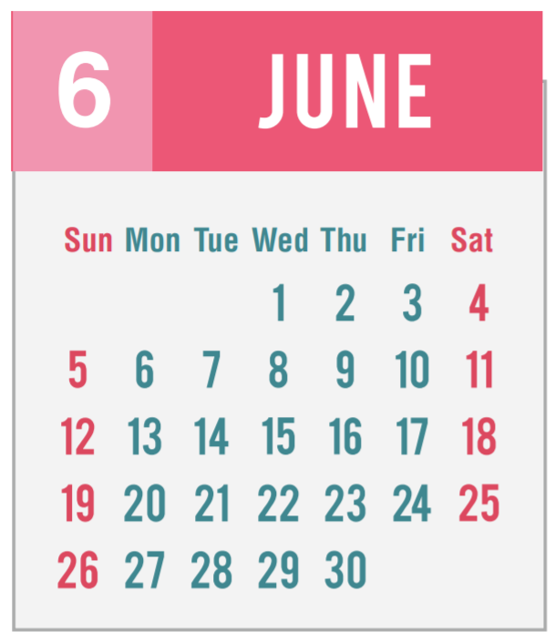

180 = 100 + 80
Đúng
Sai

Slide 4

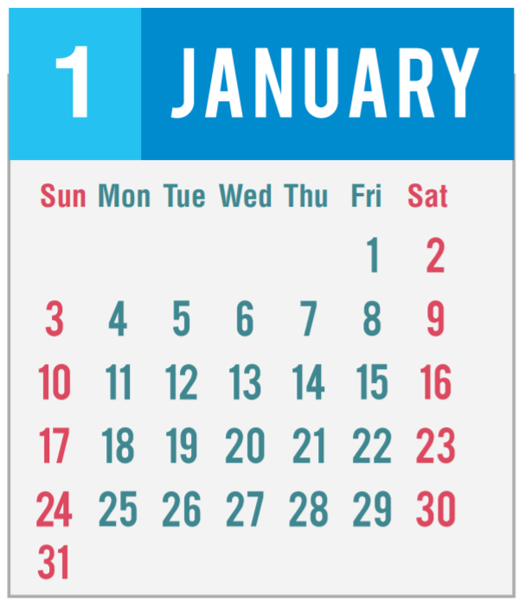


802 = 800 + 20
Sai
Đúng

Slide 5

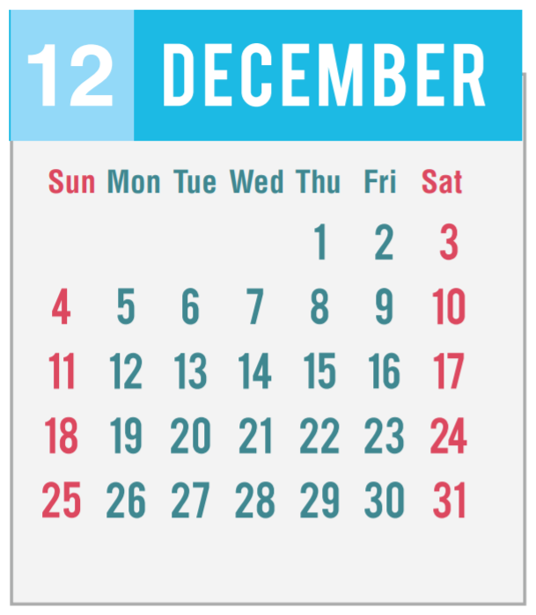

263 = 200 + 60 + 3
Đúng
Sai

Slide 6
Bài 53 SO SÁNH CÁC SỐ CÓ BA CHỮ SỐ
S/58

Slide 7
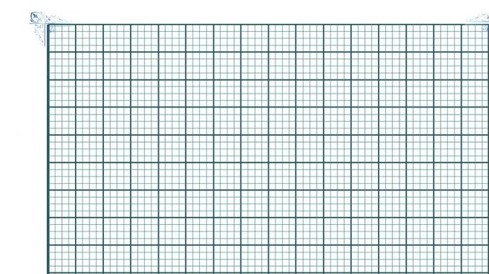
Thứ ba ngày 15 tháng 3 năm 2022
Toán
Bài 53: So sánh các số có ba chữ số

Slide 8


Slide 9

237 > 233
233 < 237
237
>
233

Slide 10
328 < 338
338 > 328
328
<
338

Slide 11
213 > 134
134 < 213
213
>
134
Quy tắc so sánh:
Đầu tiên so sánh số trăm: Số nào có số trăm lớn hơn thì số đó lớn hơn.
Cùng số trăm, so sánh số chục: Số nào có số chục lớn hơn thì lớn hơn.
Cùng số trăm, cùng số chục: Số nào có số đơn vị lớn hơn thì lớn hơn.

Slide 12


Slide 13
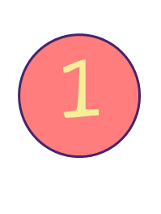
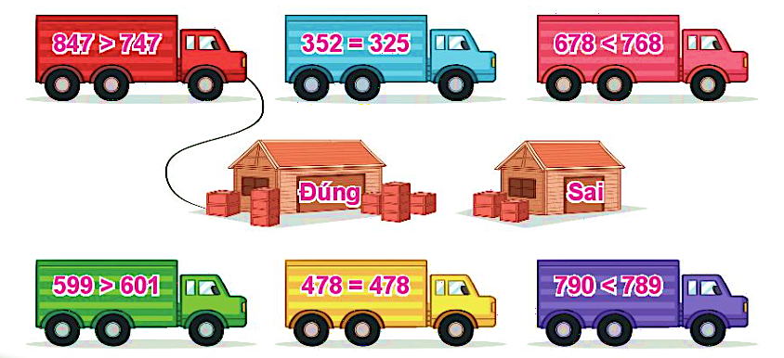
1
Đ, S ?
1
2
3
5
4
Notes:
Click vào các số để ra đáp án

Slide 14
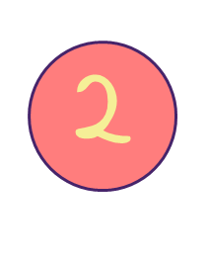
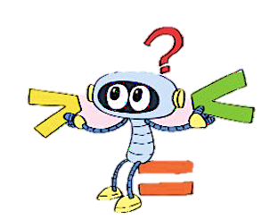
4
>, <, = ?
?
<
215 218
?
>
587 507
?
>
392 239
?
=
258 258
?
<
767 777
?
>
858 585
Notes:
Click vào đề để ra đáp án

Slide 15
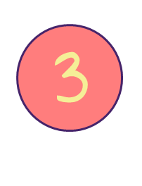
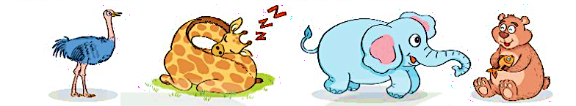
Cho biết số đo chiều cao của 4 con vật như sau:
213 cm
579 cm
396 cm
274 cm
a) - Con vật cao nhất là:
- Con vật thấp nhất là:
Hươu cao cổ
Đà điểu
b) Tên các con vật theo thứ tự từ thấp nhất đến cao nhất là:
Đà điểu, gấu nâu, voi, hươu cao cổ.

Slide 16
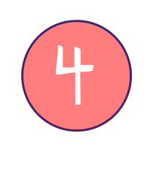
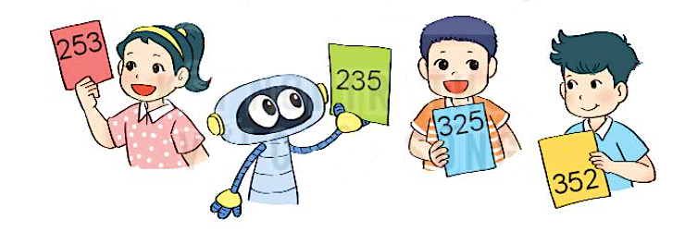
Từ ba tấm thẻ ghi các số 2, 3 và 5, mỗi bạn đã tạo ra một số có ba chữ số rồi viết ra giấy:
2
3
5
Trong bốn số trên:
Số lớn nhất là:
Số bé nhất là:
b) Hãy tạo một số lớn hơn bốn số trên.
352
235
523
532
Notes:
Câu b, Gv nói HS tạo 1 trong 2 số là đc

Slide 17
Thứ ba ngày 15 tháng 3 năm 2022
Toán
Bài 53: So sánh các số có ba chữ số
Bài 4:
a) Trong bốn số đó, số …….. lớn nhất, số ……… bé nhất.
b) Số lớn hơn là: ……………………..

Slide 18
Vận dụng

Slide 19
Trường em có 5 trăm và 4 chục học sinh. Em hãy viết ra bảng con số học sinh của trường em.

Slide 20
Dặn dò

